Slide 1
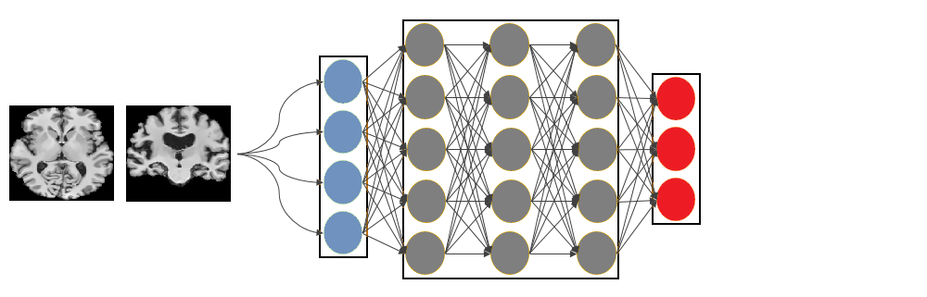
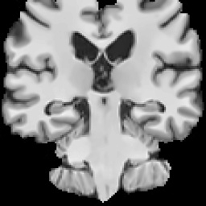
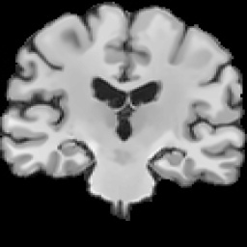
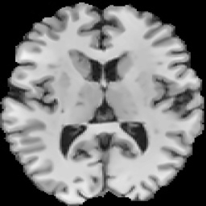
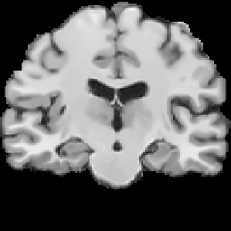
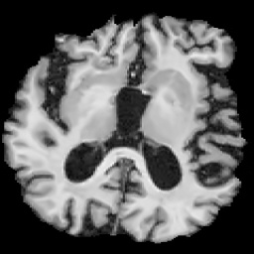
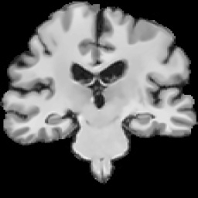
Red Neuronal Convolucional de Aprendizaje profundo
CN (Cognitivamente Normal)
MCI (Defecto cognitivo leve)
Imágenes alimentan modelo
(Corte axial y coronal)
AD (Demencia Alzheimer)
(224, 224, 3)
Capas salida
Capa de entrada
Capas ocultas

Slide 2
Flujo de datos
1. Extracción de datos
Solicitud acceso datos repositorio ADNI
https://adni.loni.usc.edu/
Descarga de imágenes en almacenamiento local
Análisis de datos y formato de imagen medica (MRI – NIFTI) y generación logs de auditoria
Estructuración de directorios y almacenamiento de datos demográficos
Solicitud acceso datos repositorio ADNI
https://adni.loni.usc.edu/
Descarga de imágenes en almacenamiento local
Análisis de datos y formato de imagen medica (MRI – NIFTI)
Estructuración de directorios y almacenamiento de datos demográficos
2. Extracción de cerebro (IMR, Formato NIFTI)
Lectura en ciclo directorio repositorio imágenes en formato NIFTI
Función extracción cerebro
Remover cuello, tejido extra cerebral y homogenizar imagen
Despojar calavera
Eliminar objetos extraños, zoom y almacenamiento en formato NIFTI comprimido (gz)
Lectura en ciclo directorio repositorio imágenes en formato NIFTI
Función extracción cerebro
Remover cuello, tejido extra cerebral y homogenizar imagen
3. Transformación (pre-procesamiento Imágenes de resonancia magnética)
Conversión IMR de NIFTI a JPG (corte axial y coronal)
Redimensionamiento estándar en 2D (256,256,1)
Eliminación de ruido y suavizar imágenes JPG
Ecualizar contraste Y NORMALIZAR ESCALA DE GRISES
Generar ruta jerárquica de almacenamiento de imágenes y guardar en formato JPG
Lectura en ciclo directorio repositorio imágenes en formato NIFTI
Función extracción cerebro
Remover cuello, tejido extra cerebral y homogenizar imagen
4. Homogenizar y preparar conjuntos de datos procesados
Copiado de imágenes JPG a estructura (Entrenamiento, pruebas y validación > AD, MCI, CN)
Asignación grupos de datos
Balanceo de clases
Generación de datos aleatorios, variaciones a partir de originales
Almacenar datos
Función extracción cerebro
Remover cuello, tejido extra cerebral y homogenizar imagen
5. Construcción modelos pre-entredados (Tensorflow - Keras)
Selección de 4 modelos pre-entrenados
Lectura de datos en formato adecuado para cada modelo pre-entrenado
Creación modelo extrayendo características de modelo original o base
Análisis resultados
Crear modelo afinado y repetir pasos anteriores
Función extracción cerebro
Remover cuello, tejido extra cerebral y homogenizar imagen

Slide 3
Flujo de datos
1. Extracción de datos
Solicitud acceso datos repositorio ADNI
https://adni.loni.usc.edu/
Descarga de imágenes en almacenamiento local
Análisis de datos y formato de imagen medica (MRI – NIFTI) y generación logs de auditoria
Estructuración de directorios y almacenamiento de datos demográficos
Solicitud acceso datos repositorio ADNI
https://adni.loni.usc.edu/
Descarga de imágenes en almacenamiento local
Análisis de datos y formato de imagen medica (MRI – NIFTI)
Estructuración de directorios y almacenamiento de datos demográficos
2. Extracción de cerebro (IMR, Formato NIFTI)
Lectura en ciclo directorio repositorio imágenes en formato NIFTI
Función extracción cerebro
Remover cuello, tejido extra cerebral y homogenizar imagen
Despojar calavera
Eliminar objetos extraños, zoom y almacenamiento en formato NIFTI comprimido (gz)
Lectura en ciclo directorio repositorio imágenes en formato NIFTI
Función extracción cerebro
Remover cuello, tejido extra cerebral y homogenizar imagen
3. Transformación (pre-procesamiento Imágenes de resonancia magnética)
Conversión IMR de NIFTI a JPG (corte axial y coronal)
Redimensionamiento estándar en 2D (256,256,1)
Eliminación de ruido y suavizar imágenes JPG
Ecualizar contraste Y NORMALIZAR ESCALA DE GRISES
Generar ruta jerárquica de almacenamiento de imágenes y guardar en formato JPG
Lectura en ciclo directorio repositorio imágenes en formato NIFTI
Función extracción cerebro
Remover cuello, tejido extra cerebral y homogenizar imagen
4. Homogenizar y preparar conjuntos de datos procesados
Copiado de imágenes JPG a estructura (Entrenamiento, pruebas y validación > AD, MCI, CN)
Asignación grupos de datos
Balanceo de clases
Generación de datos aleatorios, variaciones a partir de originales
Almacenar datos
Función extracción cerebro
Remover cuello, tejido extra cerebral y homogenizar imagen
5. Construcción modelos pre-entredados (Tensorflow - Keras)
Selección de 4 modelos pre-entrenados
Lectura de datos en formato adecuado para cada modelo pre-entrenado
Creación modelo extrayendo características de modelo original o base
Análisis resultados
Crear modelo afinado y repetir pasos anteriores
Función extracción cerebro
Remover cuello, tejido extra cerebral y homogenizar imagen

